Slide 1

Linux下的文件操作
www.gec-edu.org

Slide 2
目录
1
基本概念
2
文件IO操作
2.1
底动IO操作
32.2
标准IO操作

Slide 3
▲基本概念
▲文件
▲系统调用
▲库函数
▲系统命令

Slide 4
▲文件
文件：一组相关数据的有序集合
Linux 中，一切（几乎一切）都是文件。
Linux 环境中的文件具有特别重要的意义，因为它们为操作系统服务和设备提供了一个简单而统一的接口。
设备对操作系统而言也可以看做是文件，通常程序完全可以像使用文件那样使用磁盘文件、串口、打印机和其他设备。
目录也是一种文件，但它是一种特殊类型的文件。
可以这么说Linux 中的任何事物都可以用一个文件代表，或者可以通过特殊的文件进行操作。当然，它们会与我们熟悉的传统文件有一些细微的区别，但两者的基本原则是一致的

Slide 5
Linux常见的文件类型有5种:普通文件、目录文件、链接文件、设备文件和管道文件。
Linux文件权限可分四种：可读取、可写入、可执行和无权限。分别用r、w、x和-表示。

Slide 6
▲系统调用
系统调用
是指操作系统提供给用户程序调用的一组“特殊”接口，用户程序可以通过这组“特殊”接口来获得操作系统内核提供的服务。
例如用户可以通过进程控制相关的系统调用来创建进程、实现进程调度、进程管理等。
为什么用户程序不能直接访问系统内核提供的服务呢？
这是由于在Linux中，为了更好地保护内核空间，将程序的运行空间分为内核空间和用户空间（也就是常称的内核态和用户态），它们分别运行在不同的级别上，在逻辑上是相互隔离的。因此，用户进程在通常情况下不允许访问内核数据，也无法使用内核函数，它们只能在用户空间操作用户数据，调用用户空间的函数。

Slide 7
但是，在有些情况下，用户空间的进程需要获得一定的系统服务（调用内核空间程序），这时操作系统就必须利用系统提供给用户的“特殊接口”——系统调用规定用户进程进入内核空间的具体位置。进行系统调用时，程序运行空间需要从用户空间进入内核空间，处理完后再返回到用户空间。
Linux系统调用部分是非常精简的系统调用（只有250个左右）），它继承了UNIX系统调用中最基本和最有用的部分。这些系统调用按照功能逻辑大致可分为进程控制、进程间通信、文件系统控制、系统控制、存储管理、网络管理、socket控制、用户管理等几类。

Slide 8
▲库函数
前面讲到的系统调用并不是直接与程序员进行交互的,在实际使用中程序员使用的通常是库函数.
这些系统调用编程接口主要通过C库(libc)实现的.
并不是所有库函数都一一对应一个系统调用.有时,一个库存函数会需要几个系统调用来共同完成函数的功能；有一些库存函数不需要调用任何系统调用(因其不是完成内核提供的服务).

Slide 9
▲系统命令
系统命令相对库函数更高一层,它实际上是一个可执行程序,它的内部引用了库函数来实现相应的功能.比如：ls、cd等命令

Slide 10
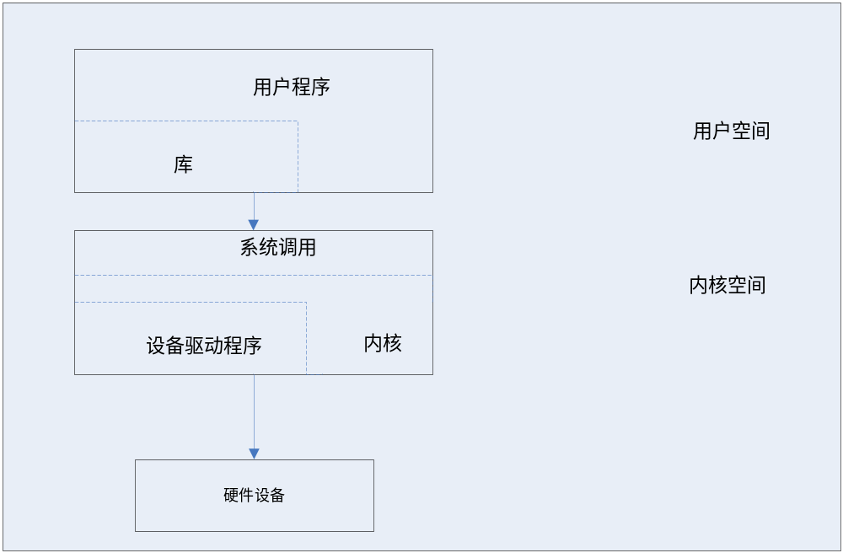
关系图

Slide 11
▲文件I/O基本操作
Linux系统中文件操作主要有：
底层IO操作
标准IO操作

Slide 12
▲底层IO操作
底层文件I/O
  不带缓冲
    不带缓冲指的是每个文件操作动作都调用内核中的相应函数
  通过文件描述符来访问文件

Slide 13
▲文件描述符
文件描述符是一个非负的整数，它是一个用于描述被打开文件的索引值。
当打开一个现存文件或创建一个新文件时，内核就向当前运行程序返回一个文件描述符；当需要读写文件时，也需要把文件描述符作为参数传递给相应的函数
如何区分和引用指定的文件呢？
这里用到了文件描述符。对于Linux而言，所有对文件(设备)的操作都是使用文件描述符来进行的。

Slide 14
注意点：
通常，一个程序一开始运行时，都会打开3个文件：
标准输入
标准输出
标准出错处理
这3个文件分别对应文件描述符为0、1和2
（也就是宏替换STDIN_FILENO、STDOUT_FILENO和STDERR_FILENO）。

Slide 15
▲底层文件I/O常用函数
  open()
  close()
  read()
  write()
  lseek()

Slide 16
open和close函数
open()函数是用于打开或创建文件
在打开或创建文件时可以指定文件的属性及用户的权限等各种参数。
close()函数是用于关闭一个被打开的文件。
当一个进程终止时，所有被它打开的文件都由内核自动关闭，很多程序都使用这一功能而不显示地关闭一个文件。

Slide 17
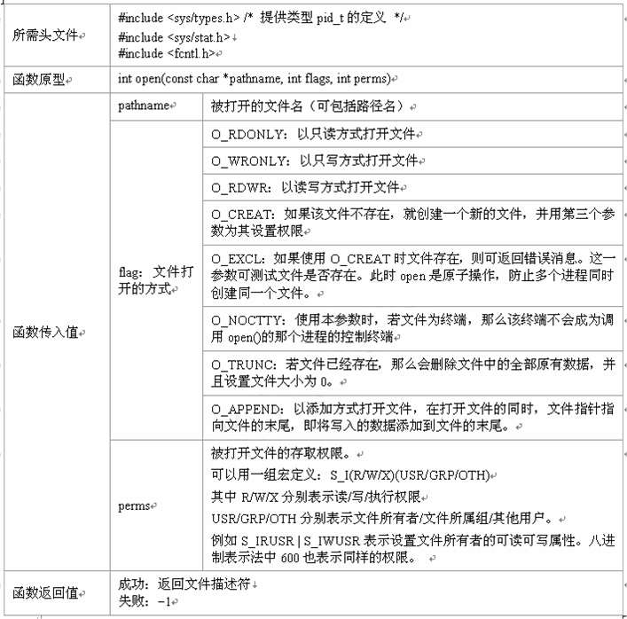

Slide 18
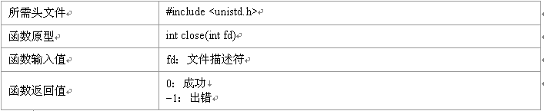
在open函数中，flag参数可通过”|”组合构成，但前3个函数不能相互组合.
close函数

Slide 19
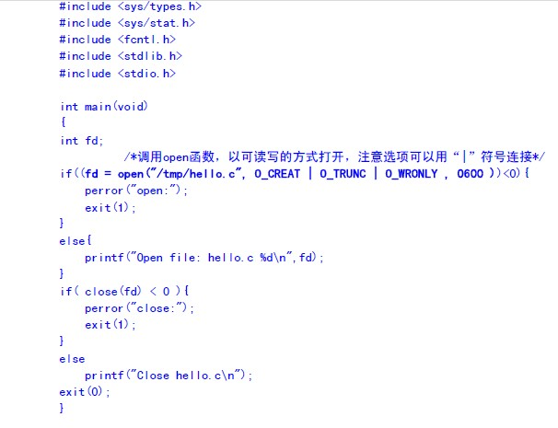
open和close函数的使用实例

Slide 20
read、write和lseek函数
read()函数:是用于将从指定的文件读出数据
write()函数:是用于向文件写数据
lseek()函数:是用于文件指针定位到相应的位置

Slide 21
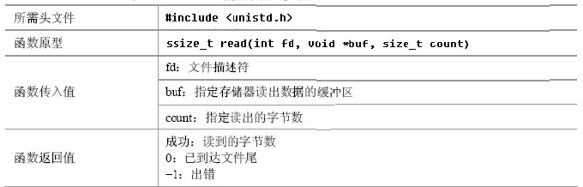
read函数
read()函数是用于将从指定的文件描述符中读出的数据放到缓存区中，并返回实际读入的字节数。若返回0，则表示没有数据可读，即已达到文件尾。读操作从文件的当前指针位置开始。当从终端设备文件中读出数据时，通常一次最多读一行。
在读普通文件时，若读到要求的字节之前已到达文件的尾部，则返回的字节数会小于希望读出的字节数。

Slide 22
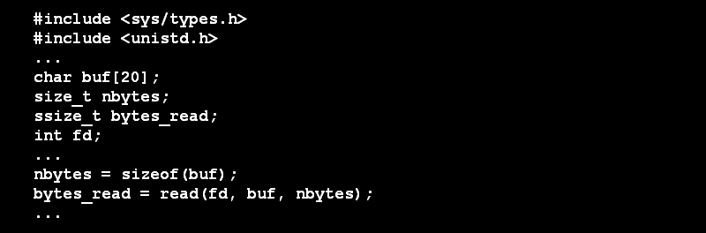
例:读取20字节的数据到缓冲区
本例中，调用read()后，需要检查返回的结果bytes_read，根据bytes_read进行相应的处理。

Slide 23
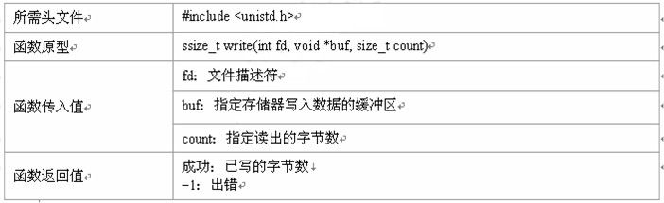
write()函数
write()函数是用于向打开的文件写数据，写操作从文件的当前指针位置开始。对磁盘文件进行写操作，若磁盘已满则write()函数返回失败。

Slide 24
注意点:
write()调用成功返回已写的字节数，失败返回-1。
write()的返回值通常与count不同，因此需要循环将全部待写的数据全部写入文件。
对于普通文件，写操作从文件的当前位移量处开始，如果在打开文件时，指定了O_APPEND参数，则每次写操作前，将文件位移量设置在文件的当前结尾处，在一次成功的写操作后，该文件的位移量增加实际写的字节数。

Slide 25
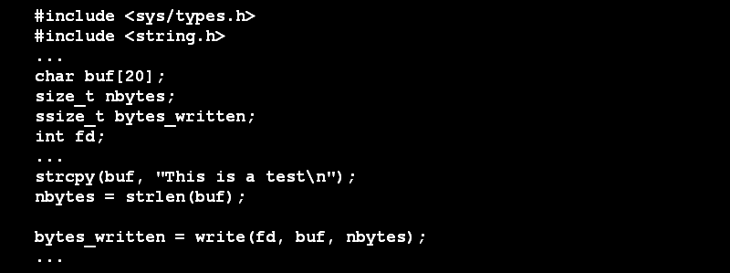
例：将缓冲区的数据写入文件
本例中，调用write()后，需要检查返回的结果bytes_written，根据bytes_written进行相应的处理，如果bytes_written小于nbytes，则需要循环将未写的数据写入文件。

Slide 26
lseek()函数
lseek()函数是用于在指定的文件描述符中将文件指针定位到相应的位置。
{它只能用在可定位（可随机访问）文件操作中。管道、套接字和大部分字符设备文件是不可定位的，所以在这些文件的操作中无法使用lseek()调用。}

Slide 27
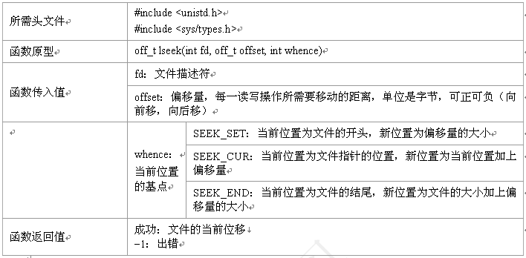

Slide 28
例
把当前文件指针向后偏移20字节
(fd打开某文件返回的文件描述符)
lseek(fd,20,SEEK_CUR);

Slide 29
注意点:
每个打开的文件都有一个与其相关的“当前文件位移量”，它是一个非负整数，用以度量从文件开始处计算的字节数。
通常，读/写操作都从当前文件位移量处开始，在读/写调用成功后，使位移量增加所读或者所写的字节数。
lseek()调用成功返回为新的文件位移量，失败返回-1。
lseek()只对常规文件有效，对socket、管道、FIFO等进行lseek()操作失败。
lseek()仅将当前文件的位移量记录在内核中，它并不引起任何I/O操作。

Slide 30
练习
创建一文件，接着在文件中写入”hello,I’m writing to this file!”,然后再把文件的前10个字节打印出来

Slide 31
▲标准IO操作
文件指针
  FILE指针：每个被使用的文件都在内存中开辟一个区域，用来存放文件的有关信息，这些信息是保存在一个结构体类型的变量中，该结构体类型是由系统定义的，取名为FILE。
  标准I/O库是由Dennis Ritchie在1975年左右编写的

Slide 32
FILE在头文件/usr/include/libio.h中定义
struct _IO_FILE {
int _flags; /* High-order word is _IO_MAGIC; rest is flags. */
#define _IO_file_flags _flags
/* The following pointers correspond to the C++ streambuf protocol. */
/* Note: Tk uses the _IO_read_ptr and _IO_read_end fields directly. */
char* _IO_read_ptr; /* Current read pointer */
char* _IO_read_end; /* End of get area. */
char* _IO_read_base; /* Start of putback+get area. */
char* _IO_write_base; /* Start of put area. */
char* _IO_write_ptr; /* Current put pointer. */
char* _IO_write_end; /* End of put area. */
char* _IO_buf_base; /* Start of reserve area. */
char* _IO_buf_end; /* End of reserve area. */
/* The following fields are used to support backing up and undo. */
char *_IO_save_base; /* Pointer to start of non-current get area. */
char *_IO_backup_base; /* Pointer to first valid character of backup area */
char *_IO_save_end; /* Pointer to end of non-current get area. */
struct _IO_marker *_markers;
struct _IO_FILE *_chain;
int _fileno;
int _flags2;
#endif
_IO_off_t _old_offset; /* This used to be _offset but it's too small. */
#define __HAVE_COLUMN /* temporary */
/* 1+column number of pbase(); 0 is unknown. */
unsigned short _cur_column;
signed char _vtable_offset;
char _shortbuf[1];
/* char* _save_gptr; char* _save_egptr; */
_IO_lock_t *_lock;
};

Slide 33
标准I/O提供了三种类型的缓存
  全缓存
    当填满I/O缓存后才进行实际I/O操作
  行缓存
    当在输入和输出中遇到新行符(‘\n’)时，进行I/O操作。
    当流遇到一个终端时，典型的行缓存。
  不带缓存
    标准I/O库不对字符进行缓冲，例如stderr。

Slide 34
标准I/O预定义3个流，他们可以自动地为进程所使用
标准输入 | 0 | STDIN_FILENO | stdin
标准输出 | 1 | STDOUT_FILENO | stdout
标准错误输出 | 2 | STDERR_FILENO | stderr

Slide 35
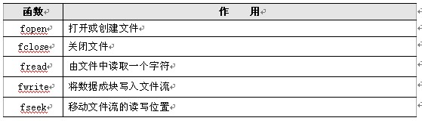
标准IO操作函数

Slide 36
打开文件：
有二个标准函数，分别为：fopen()、fdopen()。
它们可以以不同的模式打开，但都返回一个指向FILE的指针，。此后，对文件的读写都是通过这个FILE指针来进行。
其中fopen()可以指定打开文件的路径和模式，fdopen()可以指定打开的文件描述符和模式.

Slide 37
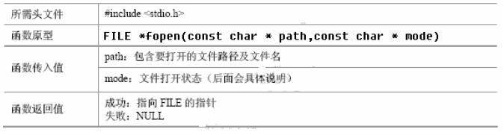
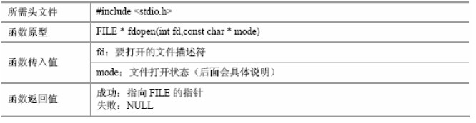

Slide 38
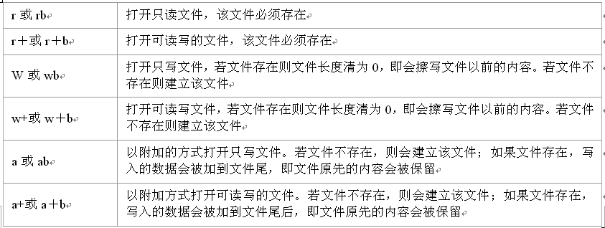
其中，mode定义打开文件的访问权限等：
当给定“b”参数时，表示以二进制方式打开文件

Slide 39
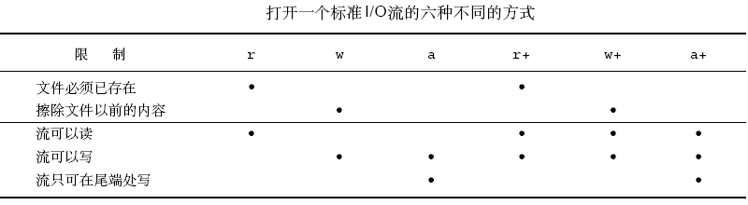
打开一个标准I/O流的六种不同方式：

Slide 40
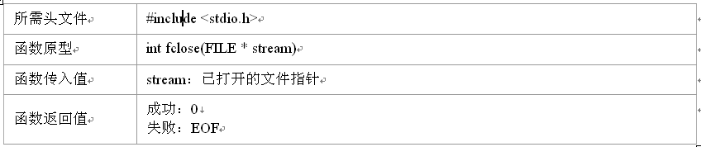
关闭文件：
关闭标准流文件的函数为fclose()，该函数将缓冲区内的数据全部写入到文件中，并释放系统所提供的文件资源.
在调用fclose()关闭流后对流所进行的任何操作，包括再次调用fclose()，其结果都将是未知的。

Slide 41
例1:
  以读写方式打开文件file_3，如果该文件不存在，则创建。如果该文件已经存在，则长度截短为0。

Slide 42
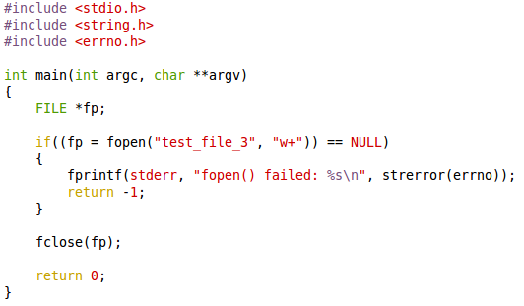

Slide 43
  调用fopen()成功打开流之后，可在三种不同类型的I/O中进行选择，对其进行读、写操作:
  每次一定数量I/O。fread()和fwrite()函数支持这种类型的I/O。每次I/O操作读或写某种数量的对象，而每个对象具有指定的长度。
  每次一个字符的I/O。使用fgetc()/fputc()一次读或写一个字符，如果流是带缓存的，则标准I/O函数处理所有缓存。
  每次一行的I/O。使用fgets()和fputs()一次读或写一行。每行都以一个新行符终止。当调用fgets()时，应说明能处理的最大行长。

Slide 44
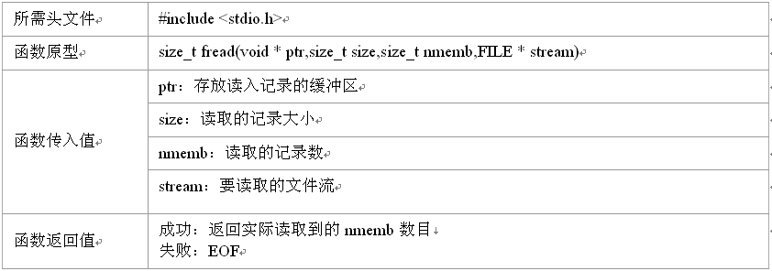
读操作的函数为fread() ：

Slide 45
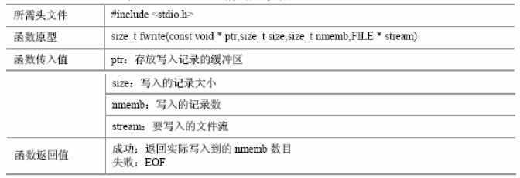
fwrite()函数是用于对指定的文件流进行写操作。

Slide 46
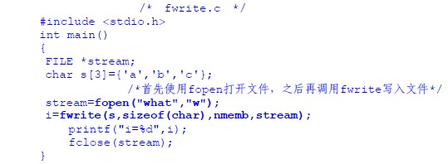

实例

Slide 47
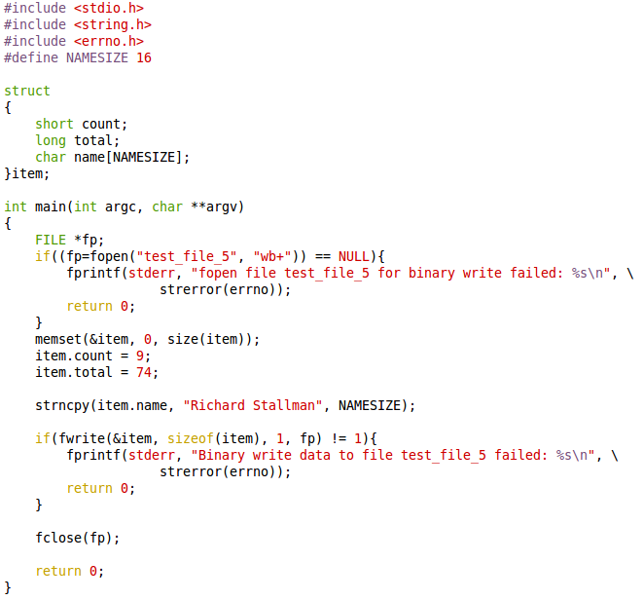
例2:读或写一个结构体，将一个结构体写至一个文件上

Slide 48

fseek()/ftell()/rewind()函数原型：
fseek():用户设定stream流的文件位置指示，调用成功返回 0， 失败返回-1(fseek()的whence参数：SEEK_SET/ SEEK_CUR/ SEEK_END)
ftell():用于取得当前的文件位置，调用成功则返回当前文件读写位置，若出错则为-1
rewind():用于设定流的文件位置指示为文件开始，该函数调用成功无返回值。rewind()等价于fseek(stream, 0, SEEK_SET)

Slide 49
例子
使用标准IO操作把已存在的文件imrc内容复制到当前文件test中

Slide 50
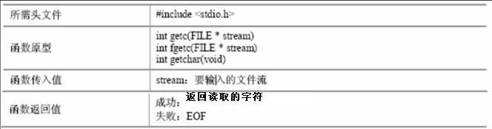
字符输入函数
  ☆三个函数的返回：若成功则为读取的字符，若已处文件尾端或出错则为EOF
  ☆函数getchar()等同于getc(stdin)
  ☆注意，不管是出错还是到达文件尾端，这三个函数都返回同样的值。为了区分 这两种不同的情况，必须调用ferror()或feof()。
  ☆返回值为int类型。

Slide 51
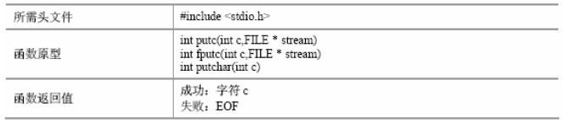
字符输出函数
☆putchar(c)等价于putc(c,stdout)。
☆出错返回EOF。

Slide 52
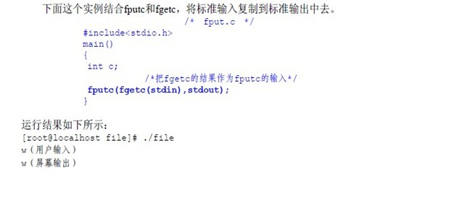

Slide 53

检查文件出错函数：
在大多数的FILE对象的实现中，保留两个标志：
出错标志。
文件结束标志。

Slide 54
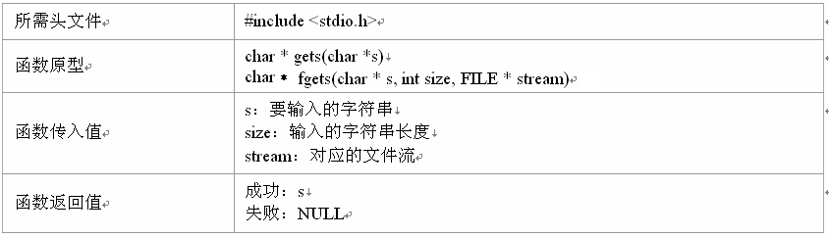
行输入函数
两个函数返回：若成功则为buf，若已处文件尾端或出错则为null
这两个函数都指定了缓存地址，读入的行将送入其中。gets()从标准输入读，而fgets()则从指定的流读。

Slide 55
对于fgets()函数，必须指定缓存的长度n。此函数一直读到换行符为止，但是不超过n-1个字符，读入的字符被送入缓存。该缓存以空字符\0结尾。
gets()是一个不推荐使用的函数，因为调用者在使用gets()时不能指定缓存的长度，这样就可能造成缓存越界（如若该行长于缓存长度），写到缓存之后的存储空间中，从而产生不可预料的后果。
gets()与fgets()的另一个区别是，gets()并不将换行符存入缓存中。gets()函数用来从标准输入设备（键盘）读取字符串直到换行符结束，但换行符会被丢弃，然后在末尾添加'\0'字符。

Slide 56
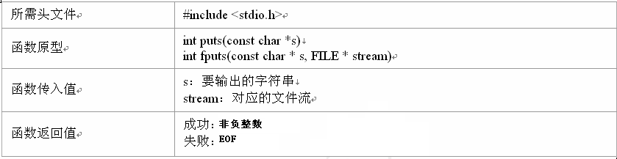
行输出函数

Slide 57
两个函数返回：若成功则为非负值，若出错则为EOF
函数fputs()将一个以空字符\0终止的字符串写到指定的流，终止符不写出。注意，这并不一定是每次输出一行，因为它并不要求在空字符之前一定是换行符。通常，在空字符之前是一个换行符，但并不要求总是如此。
puts()将一个以空符终止的字符串写到标准输出，终止符不写出。但是，puts()然后又将一个换行符写到标准输出。
puts()并不像它所对应的gets()那样不安全。但是我们还是应避免使用它，以免需要记住它在最后又加上了一个换行符。如果总是使用fgets()和fputs(),那么就会熟知在每行终止处我们必须自己加一个换行符。

Slide 58
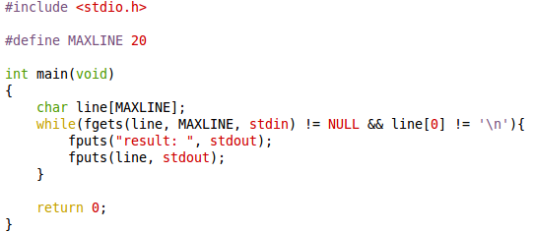

例: 循环从标准输入(stdin)逐行读入数据，并逐行字符显示到标准输出，每次读取的最大长度为20字节。

Slide 59
I/O模型比较
I/O模型 | 文件I/O | 标准I/O
缓冲方式 | 非缓冲I/O | 缓冲I/O
操作对象 | 文件描述符 | 流(FILE *)
打开 | open() | fopen()/fdopen()
读 | read() | fread()/fgetc()/fgets()…
写 | write() | fwrite()/fputc()/fputs()…
定位 | lseek() | fseek()/ftell()/rewind()
关闭 | close() | fclose()

Slide 60
▲文件和目录的维护
1. chmod
chmod系统调用改变文件或目录的访问权限。
函数原型:
#include<sys/stat.h>
int chmod(const char *path,mode_t mode)
path参数指定的文件被修改为具有mode参数给出的访问权限。

Slide 61
2.mkdir和rmdir
mkdir和rmdir函数用来建立和删除目录
函数原型
#include<sys/types.h>
#include<sys/stat.h>
Int mkdir(const char *path,mode_t mode);
#include<unistd.h>
Int rmdir(const char *path)

